Slide 1











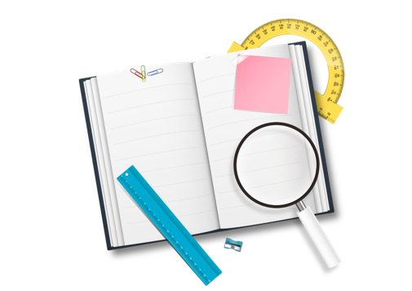


LUYỆN TỪ VÀ CÂU

Slide 2

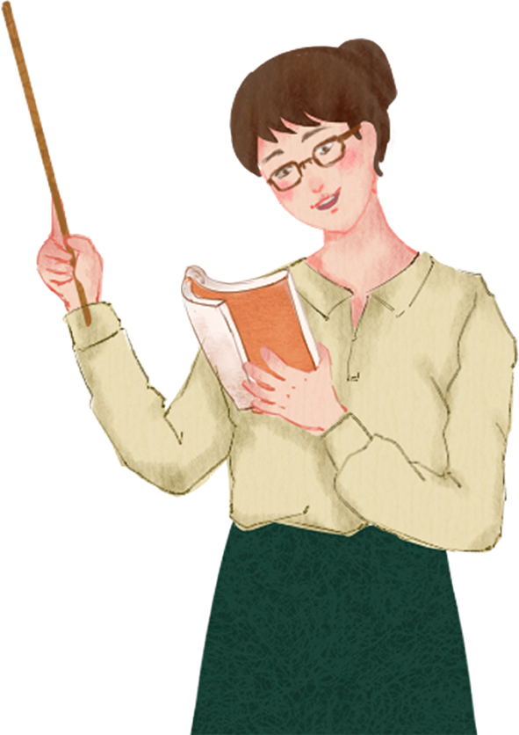
KHỞI ĐỘNG

Slide 3





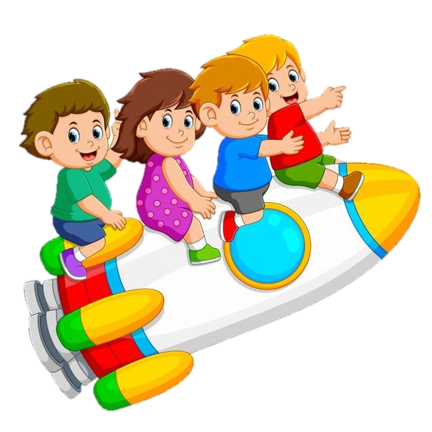
Ngôi
sao
May
mắn
Click ngôi sao → qua từng câu hỏi
Click hình em bé quay lại
Enter qua bài mới

Slide 4
KHÁM PHÁ

Slide 5

Thứ ba ngày 14 tháng 3 năm 2023
Luyện từ và câu:
Luyện tập về câu kể
Ai là gì?

Slide 6
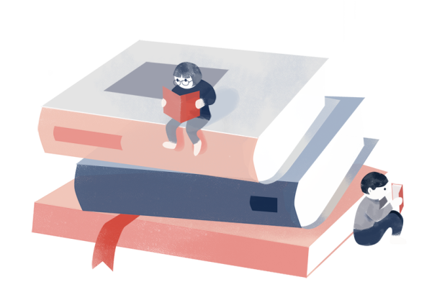
Bài 1: Tìm câu kể Ai là gì? Và nêu tác dụng của mỗi câu (dùng để giới thiệu hay nhận định về sự vật):
a) Nguyễn Tri Phương là người Thừa Thiên. Hoàng Diệu quê ở Quảng Nam. Cả hai ông đều không phải là người Hà Nội. Nhưng các ông đã anh dũng hi sinh bảo vệ thành Hà Nội trong hai cuộc chiến đấu giữ thành năm 1873 và 1882. Ở trung tâm Hà Nội ngày nay có hai đường phố đẹp mang tên hai ông.
b) Ông Năm là dân ngụ cư của làng này. Hồi ông mới ra chòi vịt, ông trầm lặng như một chiếc bóng.
c) Tàu nào có hàng cần bốc lên là cần trục vươn tới. Cần trục là cánh tay kì diệu của các chú công nhân.
Notes:
图片：https://ibaotu.com/sucai/18244097.html
字体：https://ibaotu.com/Font/quanbu-0/580434c96265489ca134e9a7c9cd1d19.html
音乐：https://ibaotu.com/sucai/17853951.html

Slide 7
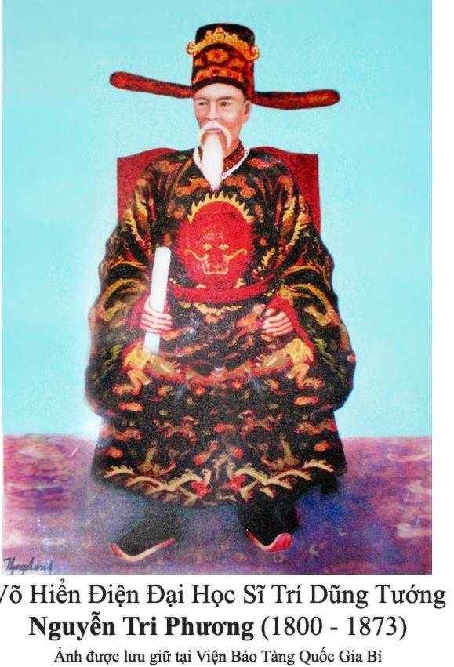
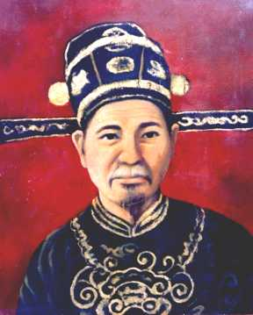
Bài 1: Tìm các câu kể Ai là gì? Và nêu tác dụng của mỗi câu (dùng để giới thiệu hay nhận định về sự vật):
a) Nguyễn Tri Phương là người Thừa Thiên. Hoàng Diệu quê ở Quảng Nam. Cả hai ông đều không phải là người Hà Nội. Nhưng các ông đã anh dũng hi sinh bảo vệ thành Hà Nội trong hai cuộc chiến đấu giữ thành năm 1873 và 1882. Ở trung tâm Hà Nội ngày nay có hai đường phố đẹp mang tên hai ông.
Nguyễn Tri Phương
Hoàng Diệu

Slide 8

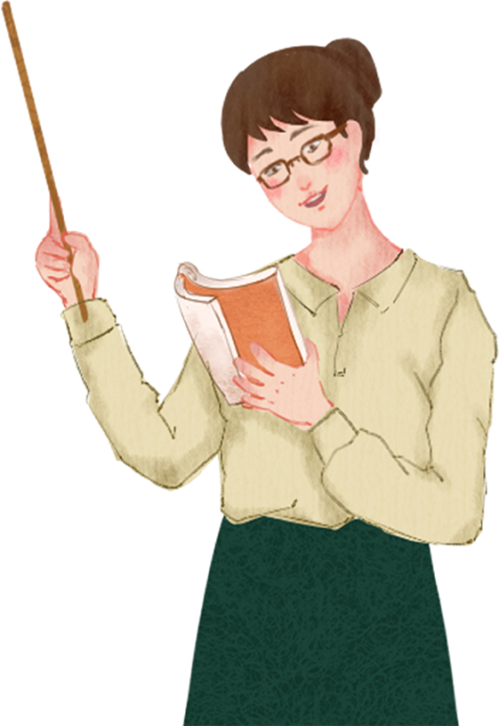
Bài 1: Tìm các câu kể Ai là gì? Và nêu tác dụng của mỗi câu (dùng để giới thiệu hay nhận định về sự vật):
a) Nguyễn Tri Phương là người Thừa Thiên.
Câu dùng để giới thiệu
Cả hai ông đều không phải là người Hà Nội.
Câu dùng để nêu nhận định

Slide 9
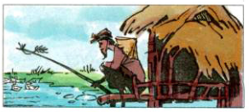
Bài 1: Tìm câu kể Ai là gì? Và nêu tác dụng của mỗi câu (dùng để giới thiệu hay nhận định về sự vật):
b) Ông Năm là dân ngụ cư của làng này. Hồi ông mới ra chòi vịt, ông trầm lặng như một chiếc bóng.
Câu dùng để giới thiệu

Slide 10
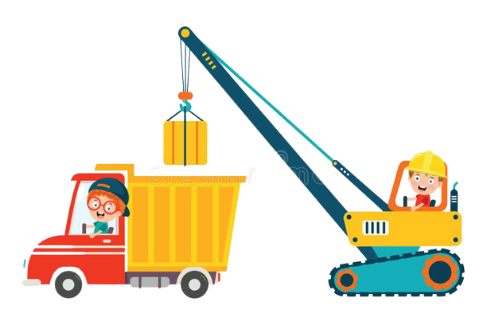
Bài 1: Tìm các câu kể Ai là gì? Và nêu tác dụng của mỗi câu (dùng để giới thiệu hay nhận định về sự vật):
c) Tàu nào có hàng cần bốc lên là cần trục vươn tới. Cần trục là cánh tay kì diệu của các chú công nhân.
Câu dùng để nêu nhận định

Slide 11

Bài 2: Xác định chủ ngữ, vị ngữ trong mỗi câu :
Ai là gì? em vừa tìm được.
a) Nguyễn Tri Phương là người Thừa Thiên.
CN
VN
Cả hai ông đều không phải là người Hà Nội.
CN
VN
b) Ông Năm là dân ngụ cư của làng này.
CN
VN
c) Cần trục là cánh tay kì diệu của các chú công nhân.
CN
VN

Slide 12





Ai là gì ?
Câu kể
Ai (con gì, cái gì)?
là gì? ( là ai, là con gì) ?
CHỦ NGỮ
VỊ NGỮ

Slide 13


Bài 3: Có lần, em cùng một số bạn trong lớp đến thăm bạn Hà bị ốm. Em giới thiệu với bố mẹ bạn Hà từng người trong nhóm.
Hãy viết một đoạn văn ngắn kể lại chuyện đó, trong đoạn văn có
sử dụng câu kể Ai là gì?

Slide 14
Ví dụ: Mấy hôm nay, Hà bị ốm không đi học được nên cuối buổi học các bạn tổ em đến thăm Hà. Gặp mẹ Hà, em thay mặt các bạn giới thiệu: “Thưa bác, chúng cháu là bạn cùng lớp với Hà. Biết Hà bị ốm nên chúng cháu đến thăm bạn ấy ạ!
Cháu tên là Nam lớp trưởng của lớp ạ! Còn đây là bạn Minh, bạn Lan và bạn Hiền. Bạn Hiền là lớp phó học tập lớp cháu. Bạn Minh là lớp phó lao động. Còn bạn Lan là tổ trưởng tổ 1 ạ.” …

Slide 15
Vận dụng

Slide 16
Ai là gì ?
Câu kể
Ai (con gì, cái gì)?
là gì? ( là ai, là con gì) ?
CHỦ NGỮ
VỊ NGỮ

Slide 17
Vận dụng,Trải nghiệm
- Hoàn thành bài;
Chuẩn bị bài tiếp theo

Slide 18
Chúc các bạn
học tốt

Slide 19





Câu nào dưới đây thuộc kiểu
câu kể Ai là gì?
Bạn Nam là lớp trưởng lớp em.
Bạn Nam học rất giỏi.
Bạn Nam đang lau bảng.
Bạn Nam rất thích vẽ.
Click hình em bé quay lại

Slide 20
Câu kể: “Bạn ấy là hoạ sĩ nhỏ đấy.” được dùng để:
Câu dùng để giới thiệu.
Câu dùng để nêu nhận định.
Câu dùng để khen ngợi.
Câu dùng để hỏi.
Click hình em bé quay lại

Slide 21
Chủ ngữ trong câu: “Các bạn ấy là học sinh lớp 4/5” là:
Các bạn ấy
Bạn ấy
Bạn
Các bạn ấy là
Click hình em bé quay lại

Slide 22

Vị ngữ trong câu: “Chúng em là học sinh trường Tiểu học Quang Trung.” là
Chúng em là học sinh
là học sinh trường Tiểu học Quang Trung
học sinh trường Tiểu học Quang Trung
Cả câu A và B đúng
Click hình em bé quay lại

